Slide 1
Βάσεις Δεδομένων ΙΙ
Ανοικτά Ακαδημαϊκά Μαθήματα στο ΤΕΙ Αθήνας
Ενότητα 7: Μελέτη περίπτωσης: Η εταιρεία Music Corner
Χ. Σκουρλάς
Τμήμα Μηχανικών Πληροφορικής ΤΕ
Το περιεχόμενο του μαθήματος διατίθεται με άδεια Creative Commons εκτός και αν αναφέρεται διαφορετικά | Το έργο υλοποιείται στο πλαίσιο του Επιχειρησιακού Προγράμματος «Εκπαίδευση και Δια Βίου Μάθηση» και συγχρηματοδοτείται από την Ευρωπαϊκή Ένωση (Ευρωπαϊκό Κοινωνικό Ταμείο) και από εθνικούς πόρους.

Slide 2
Σκοπός
Σκοπός του μαθήματος είναι να παρουσιάσει μία μελέτη περίπτωσης ώστε οι φοιτητές να εμβαθύνουν στη μοντελοποίηση, κανονικοποίηση και στην υλοποίηση εφαρμογών.

Slide 3
Η εταιρεία Music Corner διαθέτει σύγχρονα στούντιο ηχογράφησης και έχει ως κύριο αντικείμενο της δραστηριότητάς της την εγγραφή δίσκων (άλμπουμ).
Επειδή η εταιρεία απασχολεί ένα μεγάλο αριθμό μουσικών που χρησιμοποιούνται – ερμηνεύουν στους δίσκους (albums) δημιουργεί μία βάση δεδομένων σχετική με τη δραστηριότητά της.

Slide 4
Λεπτομερέστερη περιγραφή
Κάθε μουσικός έχει μοναδικό ΑΦΜ και έχει επώνυμο και όνομα. Έχει διεύθυνση (οδός, αριθμός, ταχυδρομικός τομέας) και τηλέφωνο.
Κάθε μουσικός γνωρίζει πολλά μουσικά όργανα και επιπλέον κάθε μουσικό όργανο μπορεί να παιχθεί από πολλούς μουσικούς.
Κάθε μουσικό όργανο έχει έναν μοναδικό κωδικό και μοναδικό όνομα -πχ φλάουτο, πιάνο, ηλεκτρική κιθάρα- και ένα μουσικό κλειδί.
Κάθε δίσκος (album) έχει ένα μοναδικό αναγνωριστικό (AlbumId), τίτλο και ημερομηνία copyright.
Κάθε άλμπουμ έχει ένα αριθμό τραγουδιών αλλά κάθε τραγούδι υπάρχει σε ένα μόνο άλμπουμ. Κάθε μουσικό όργανο χρησιμοποιείται για την ηχογράφηση –εγγραφή- ενός ή περισσότερων τραγουδιών και για την εγγραφή ενός τραγουδιού χρησιμοποιούνται ένα ή περισσότερα όργανα.

Slide 5
Ένας μουσικός μπορεί να παίζει σε πολλά τραγούδια και σε ένα τραγούδι παίζουν πολλοί μουσικοί.
Θα μπορούσαμε να θεωρήσουμε ότι σε κάθε τραγούδι ενός άλμπουμ μπορεί να τραγουδούν ένας ή περισσότεροι τραγουδιστές και κάθε τραγουδιστής μπορεί να τραγουδά σε ένα ή περισσότερα τραγούδια ενός άλμπουμ).
Σε κάθε άλμπουμ υπάρχει ακριβώς ένας μουσικός από πλευράς εταιρείας ως παραγωγός του άλμπουμ.
Ένας μουσικός μπορεί να είναι παραγωγός σε πολλούς δίσκους (album).
Θα μπορούσε ακόμη να μας ενδιαφέρει να καταχωρούμε στοιχεία όπως: Σε κάθε τραγούδι μπορούν να παίζουν ένας ή περισσότεροι μουσικοί και κάθε μουσικός μπορεί να παίζει για το συγκεκριμένο τραγούδι ένα ή περισσότερα όργανα.

Slide 6
Στην εργασία που θα παραδώσετε να προσθέσετε και άλλα στοιχεία στο πλαίσιο της ανάλυσης δεδομένων που θα κάνετε. Για παράδειγμα προσθέστε για κάθε άλμπουμ το μέσο εγγραφής πχ. CD, βινύλιο. Μπορείτε να προσθέσετε ακόμη συνθέτη ή/και στιχουργό για κάθε τραγούδι. Επιπλέον, μπορείτε να θεωρήσετε ότι ένα τραγούδι μπορεί να διαφημίζεται σε ένα ΜΜΕ για ένα συγκεκριμένο χρονικό διάστημα κ.λπ.
Στη συνέχεια να διατυπώσετε τους δικούς σας επιχειρησιακούς κανόνες – περιορισμούς για τη μοντελοποίηση της εταιρείας εγγραφής δίσκων Music Corner.

Slide 7
Να σχεδιάσετε μοντέλο οντοτήτων συσχετίσεων (συμβολισμός Navathe-Elmasri και mySQL Workbench.)
Να κατασκευάσετε την αντίστοιχη σχεσιακή βάση δεδομένων. Να ορίσετε περιορισμούς (constraints) και ευρετήρια (index).
Να εισάγετε στοιχεία
Να κατασκευάσετε αντιπροσωπευτικές εντολές αναζήτησης στοιχείων (SELECT)
Να κατασκευάσετε triggers
Να κατασκευάσετε views και να ορίσετε χρήστες
Να κατασκευάσετε τη διεπαφή του χρήστη για το σύστημά σας
Να τεκμηριώσετε την εργασίας σας (σχεδιασμός, εγχειρίδιο χρήστη, οδηγίες εγκατάστασης)

Slide 8
Επιχειρησιακοί Κανόνες-Περιορισμοί
Κάθε μουσικός έχει μοναδικό κωδικό, μοναδικό ΑΦΜ και έχει όνομα (επώνυμο και όνομα). Έχει διεύθυνση (οδός, αριθμός, ταχυδρομικός τομέας) και τηλέφωνο.
Κάθε μουσικό όργανο έχει έναν μοναδικό κωδικό και μοναδικό όνομα πχ φλάουτο, πιάνο, ηλεκτρική κιθάρα και ένα μουσικό κλειδί (I_key).
Κάθε μουσικός γνωρίζει πολλά μουσικά όργανα και επιπλέον κάθε μουσικό όργανο μπορεί να παιχθεί από πολλούς μουσικούς.
Κάθε δίσκος (album) έχει ένα μοναδικό αναγνωριστικό (Album_Id), έχει τίτλο και ημερομηνία copyright.
Κάθε άλμπουμ έχει ένα αριθμό τραγουδιών αλλά κάθε τραγούδι υπάρχει σε ένα μόνο άλμπουμ.
Κάθε μουσικό όργανο χρησιμοποιείται για την εγγραφή ενός ή περισσότερων τραγουδιών και για την εγγραφή ενός τραγουδιού χρησιμοποιούνται ένα ή περισσότερα όργανα.

Slide 9
Επιχειρησιακοί Κανόνες-Περιορισμοί
Σε κάθε τραγούδι ενός άλμπουμ μπορεί να τραγουδά ένας τραγουδιστής. (Λίγο περιοριστικό αυτό. Θα μπορούσαμε να θεωρήσουμε ότι σε κάθε τραγούδι ενός άλμπουμ μπορεί να τραγουδούν ένας ή περισσότεροι μουσικοί και κάθε μουσικός μπορεί να τραγουδά σε ένα ή περισσότερα τραγούδια ενός άλμπουμ).
Σε κάθε άλμπουμ υπάρχει ακριβώς ένας μουσικός ως παραγωγός του άλμπουμ. Ένας μουσικός μπορεί να είναι παραγωγός σε πολλούς δίσκους (album).
Σε κάθε τραγούδι μπορούν να παίζουν ένας ή περισσότεροι μουσικοί και κάθε μουσικός μπορεί να παίζει για το συγκεκριμένο τραγούδι ένα ή περισσότερα όργανα.
Θα μπορούσαμε να προσθέσουμε και άλλους περιορισμούς όπως:
Ένα τραγούδι μπορεί να διαφημίζεται σε ένα ΜΜΕ για ένα συγκεκριμένο χρονικό διάστημα

Slide 10
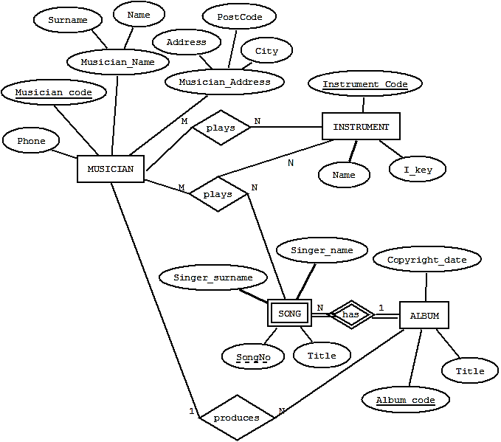
Μοντέλο οντοτήτων συσχετίσεων

Slide 11
Musician
MUSICIAN_CODE | NAME | SURNAME | STREET | POSTCODE | CITY | PHONE
Instrument
plays_instrument
INSTRUMENT_CODE | NAME | I_KEY
MUSICIAN_CODE | INSTRUMENT_CODE
instrument_song
Album
ALBUM_CODE | TITLE | COPYRIGHT_DATE | PRODUCER_CODE
INSTRUMENT_CODE | ALBUM_CODE | SONG_CODE
Song
ALBUM_CODE | SONG_CODE | TITLE | SINGER_NAME | SINGER_SURNAME

Slide 12
Αν θα χρησιμοποιήσετε και τον περιορισμό 9 (Σε κάθε τραγούδι μπορούν να παίζουν ένας ή περισσότεροι μουσικοί και κάθε μουσικός μπορεί να παίζει για το συγκεκριμένο τραγούδι ένα ή περισσότερα όργανα) θα πρέπει να κατασκευάσετε και έναν πίνακα της μορφής:
ALBUM_CODE | SONG_CODE | MUSICIAN_CODE | INSTRUMENT_CODE
Αν θα χρησιμοποιήσετε και τον περιορισμό 10 (Ένα τραγούδι μπορεί να διαφημίζεται σε ένα ΜΜΕ για ένα συγκεκριμένο χρονικό διάστημα) θα πρέπει να κατασκευάσετε και πίνακες όπως:
Media
MEDIA_CODE | MEDIA_NAME | COUNTRY | TYPE
100 | FM 87.7 | GREECE | RADIO
advertisment
ALBUM_CODE | SONG_CODE | MEDIA_CODE | START_DATE | END_DATE
10 | 1 | 100 | 01/01/2012 | 10/10/2015

Slide 13
Πίνακας μουσικών SELECT * FROM Musician
MUSICIAN_CODE | NAME | SURNAME | ADDRESS | POSTCODE | CITY | PHONE
1 | MELINA | SKOURA | THISSEUS 14 | 12345 | ATHENS | 2101234567
2 | MELINA | XENOU | ARIADNE 12 | 16123 | ATHENS | 2103487689
3 | NIKOS | NIKOY | ARIADNE 14 | 16323 | ATHENS | 2109934
4 | TOM | ANDREOU | THISSEUS 17 | 12345 | ATHENS | 2101234445
5 | JIM | ANDREOU | ARIADNE 12 | 16123 | ATHENS | 2103488889
Ο πίνακας δείχνει τους μουσικούς και τα μουσικά όργανα που παίζουν
SELECT * FROM plays_instrument
MUSICIAN_CODE | INSTRUMENT_CODE
1 | 10
1 | 20
1 | 30
2 | 10
2 | 30
3 | 10
3 | 20
3 | 30
4 | 10
5 | 20
5 | 30
Πίνακας μουσικών οργάνων
SELECT * FROM Instrument
INSTRUMENT_CODE | NAME | I_KEY
10 | PIANO | SOL
20 | VIOLIN | FA
30 | GUITAR | SOL

Slide 14
Πίνακας των μουσικών άλμπουμ
Κάθε άλμπουμ έχει μόνο ένα μουσικό παραγωγό. Ένας μουσικός μπορεί να είναι παραγωγός σε πολλά άλμπουμ. Δηλαδή, producer_code είναι ξένο κλειδί στον πίνακα αυτό
SELECT * FROM Album
ALBUM_CODE | TITLE | COPYRIGHT_DATE | PRODUCER_CODE
10 | JAMES BROWN LIVE AT THE APOLLO | - | 1
20 | THE BEST OF HARRY BELAFONTE | 01/01/2015 | 1
30 | VOICE | 01/01/2015 | 5

Slide 15
Πίνακας των τραγουδιών που περιλαμβάνει κάθε άλμπουμ
Κάθε άλμπουμ έχει πολλά τραγούδια. Ένα τραγούδι υπάρχει σε ένα μόνο άλμπουμ.
Η εξαρτώμενη (weak) οντότητα Song, για να σχηματίσει το σύνθετο κύριο κλειδί της, «κληρονομεί» και το κλειδί της καθορίζουσας οντότητας Album.
SELECT * FROM Song
ALBUM_CODE | SONG_CODE | TITLE | SINGER_ SURNAME | SINGER_NAME
10 | 1 | TRY ME | CLARK | AL
10 | 2 | I FOUND SOMEONE | CLARK | AL
20 | 1 | ISLAND IN THE SUN | BELAFONTE | HARRY
20 | 2 | MAMA LOOK AT BUBU | CLARK | AL
20 | 3 | LAND OF THE SEA AND SUN | BELAFONTE | HARRY
30 | 1 | WINDMILLS OF YOUR MIND | DUDLEY | ANNE
30 | 2 | THE MAN I LOVE | MOYET | ALISON
30 | 3 | ALMOST BLUE | SMITH | HARRY

Slide 16
Ο πίνακας δείχνει ποια όργανα χρησιμοποιούνται σε κάθε τραγούδι
INSTRUMENT_CODE | ALBUM_CODE | SONG_CODE
10 | 10 | 1
10 | 10 | 2
10 | 20 | 1
10 | 20 | 2
10 | 20 | 3
10 | 30 | 1
10 | 30 | 3
20 | 10 | 1
20 | 10 | 2
20 | 20 | 1
20 | 20 | 2
20 | 20 | 3
20 | 30 | 1
20 | 30 | 2
20 | 30 | 3
30 | 10 | 1
30 | 10 | 2
30 | 20 | 1
30 | 30 | 2
SELECT *
FROM instrument_song

Slide 17
Γράψτε εντολές SQL προκειμένου να απαντήσετε σε ερωτήσεις όπως οι παρακάτω
Ποιά τραγούδια περιλαμβάνονται στη βάση δεδομένων
Ποιά τραγούδια περιλαμβάνονται στο άλμπουμ THE BEST OF HARRY BELAFONTE
Ποιά τραγούδια περιλαμβάνονται στη βάση δεδομένων αλλά δεν ανήκουν στο άλμπουμ THE BEST OF HARRY BELAFONTE
Πόσα τραγούδια περιλαμβάνει το άλμπουμ THE BEST OF HARRY BELAFONTE
Πόσα τραγούδια περιλαμβάνει κάθε άλμπουμ
Πόσα τραγούδια περιλαμβάνει κάθε άλμπουμ αν εξαιρεθούν τα άλμπουμ με λιγότερα από τρία τραγούδια
Πόσα τραγούδια περιλαμβάνει κάθε άλμπουμ αν εξαιρεθεί το άλμπουμ THE BEST OF HARRY BELAFONTE
Μέσος όρος αριθμού τραγουδιών ανά άλμπουμ

Slide 18
Γράψτε εντολές SQL προκειμένου να απαντήσετε σε ερωτήσεις όπως οι παρακάτω
Προσωπικά στοιχεία Μουσικών. Ταξινόμηση ανά επώνυμο. Σε περίπτωση ίδιου επωνύμου ταξινόμηση ανά όνομα.
Προσωπικά στοιχεία μουσικών και στοιχεία μουσικών οργάνων που παίζουν. Ταξινόμηση ανά επώνυμο. Σε περίπτωση συνωνυμίας ταξινόμηση ανά όνομα. Για κάθε μουσικό τα μουσικά όργανα που γνωρίζει παρατίθενται αλφαβητικά.
Στοιχεία των Άλμπουμ με στοιχεία παραγωγού και στοιχεία των τραγουδιών που περιλαμβάνει κάθε άλμπουμ.
Στοιχεία τραγουδιστών, Άλμπουμ στα οποία συμμετείχαν και ποια τραγούδια τραγούδησαν σε κάθε άλμπουμ που συμμετείχαν
Στοιχεία μουσικών οργάνων, των Άλμπουμ και των τραγουδιών στην εκτέλεση των οποίων συμμετείχαν (τα όργανα αυτά).
Προσθέστε στήλη ημερομηνίας γέννησης στον πίνακα των μουσικών και εισάγετε το στοιχείο αυτό. Βρείτε ποιοι μουσικοί γεννήθηκαν στο διάστημα '1/1/1970' και '31/12/1990'

Slide 19
Περιορισμοί για τη μοντελοποίηση εταιρείας εγγραφής δίσκων
Η εταιρεία έχει ως κύριο αντικείμενο της δραστηριότητας της την εγγραφή δίσκων. Επειδή η εταιρεία έχει ένα μεγάλο αριθμό μουσικών που χρησιμοποιούνται – ερμηνεύουν στους δίσκους (album) της δημιουργεί μία βάση δεδομένων σχετική με τη δραστηριότητά της.
Notes:
18

Slide 20
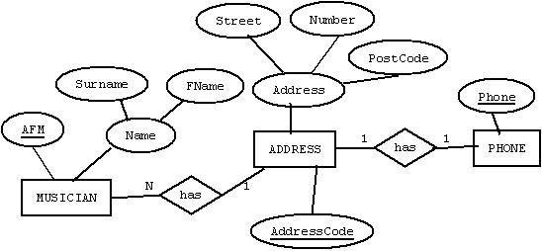
Κάθε μουσικός έχει μοναδικό ΑΦΜ και έχει όνομα (επώνυμο και όνομα). Κάθε μουσικός μένει σε μία διεύθυνση αλλά για οικονομικούς λόγους πολλοί μουσικοί μπορεί να μοιράζονται την ίδια διεύθυνση. Σε κάθε διεύθυνση υπάρχει το πολύ ένα τηλέφωνο, δηλαδή κάθε διεύθυνση αντιστοιχεί σε ένα το πολύ τηλέφωνο.

Slide 21
Στο μοντέλο μπορούμε να αντιστοιχίσουμε τους παρακάτω πίνακες:
MUSICIAN(AFM, Surname, Fname, AddressCode)
ADDRESS(AddressCode, Street, ANumber, PostCode, Phone)
PHONE(PhoneNumber)
Το κύριο κλειδί (primary key) είναι υπογραμμισμένο στους πίνακες.
Ο πίνακας PHONE μπορεί να παραληφθεί. Αν όμως υποθέσουμε ότι η εταιρεία διαθέτει τηλέφωνα στους μουσικούς της τότε ο πίνακας PHONE είναι σημαντικό να υπάρχει.
Αν υποθέσουμε ότι η εταιρεία διαθέτει (ή και νοικιάζει) κατοικίες στους μουσικούς της τότε και ο πίνακας ADDRESS είναι αρκετά σημαντικός.

Slide 22
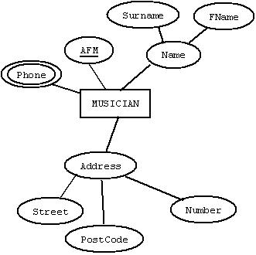
Θεωρούμε ότι κάθε μουσικός έχει μία διεύθυνση και μπορεί να έχει πολλά τηλέφωνα.
Στο μοντέλο μπορούμε να αντιστοιχίσουμε τους παρακάτω πίνακες:
MUSICIAN(AFM, Surname, Fname, Street, ANumber, PostCode)
MUSICIAN_PHONE(AFM, Phone)
Το κύριο κλειδί στον πίνακα MUSICIAN_PHONE είναι σύνθετο αν θεωρήσουμε ότι δύο μουσικοί μπορούν να δηλώσουν το ίδιο τηλέφωνο. Αν δεν ισχύει αυτό τότε κύριο κλειδί μπορεί να είναι μόνο το χαρακτηριστικό Phone.

Slide 23
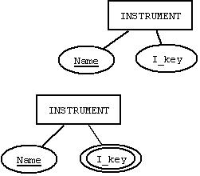
Κάθε μουσικό όργανο έχει ένα μοναδικό όνομα πχ φλάουτο, πιάνο, ηλεκτρική κιθάρα και ένα μουσικό κλειδί πχ. e-flat, b-flat
Ακολουθούν δύο μοντέλα. Στο δεύτερο θεωρούμε ότι ένα μουσικό όργανο έχει ένα ή περισσότερα κλειδιά.
Στο πρώτο μοντέλο μπορούμε να αντιστοιχίσουμε τον παρακάτω πίνακα:
INSTRUMENT(Name, I_key)
Στο δεύτερο μοντέλο μπορούμε να αντιστοιχίσουμε τον παρακάτω πίνακα:
INSTRUMENT(Name, I_key)

Slide 24
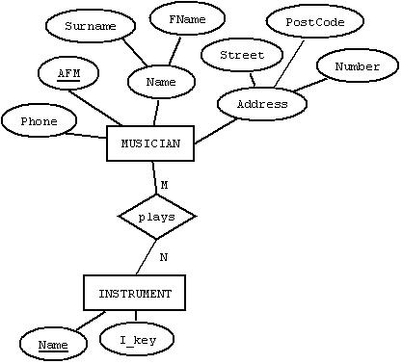
Κάθε μουσικός γνωρίζει πολλά μουσικά όργανα και επιπλέον κάθε μουσικό όργανο μπορεί να παιχθεί από πολλούς μουσικούς.
Στο μοντέλο μπορούμε να αντιστοιχίσουμε τους παρακάτω πίνακες:
MUSICIAN(AFM, Surname, Fname, Street, ANumber, PostCode, Phone)
INSTRUMENT(Name, I_key)
PLAYS(AFM, Name)

Slide 25
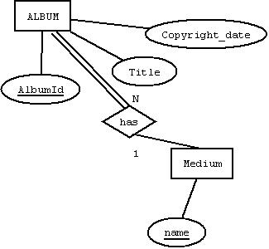
Κάθε δίσκος (album) έχει ένα μοναδικό αναγνωριστικό (album_id), έχει τίτλο, ημερομηνία copyright και μέσο εγγραφής πχ. CD, βινύλιο. Υποθέτουμε ότι κάθε δίσκος έχει ένα μοναδικό μέσο εγγραφής με την έννοια ότι η εκδοχή του σε βινύλιο και η εκδοχή σε CD ή σε κασέτα θεωρούνται διαφορετικοί δίσκοι. Είναι αντίστοιχη περίπτωση με τα βιβλία όπου ένα βιβλίο με σκληρό εξώφυλλο θεωρείται διαφορετικό από ένα βιβλίο χαρτόδετο και έχουν διαφορετικό μοναδικό αριθμό ISBN.
Στο μοντέλο μπορούμε να αντιστοιχίσουμε τους παρακάτω πίνακες:
ALBUM(AlbumId, Title, Copyright_date, MediumName)
MEDIUM(Name)

Slide 26
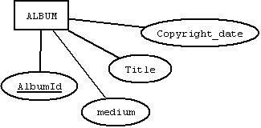
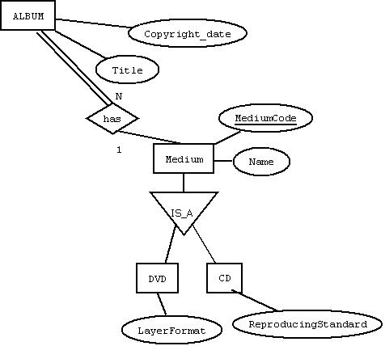
Στην περίπτωση του μέσου εγγραφής θα μπορούσαμε να εισάγουμε IS_A συσχέτιση που συσχετίζει τoν τύπο οντότητας MEDIUM με υποτύπους οντότητας (για παράδειγμα CD, LP, DVD, κασέτα) με επιπρόσθετα χαρακτηριστικά για κάθε υποτύπο οντότητας.
Παράδειγμα τιμής για το χαρακτηριστικό LayerFormat είναι Dual-Layer Format.
Παράδειγμα τιμής για το χαρακτηριστικό ReproducingStandard είναι RIAA standards.

Slide 27
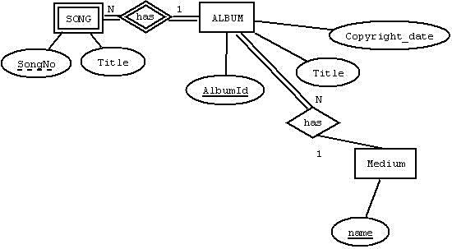
Κάθε άλμπουμ έχει ένα αριθμό τραγουδιών αλλά κάθε τραγούδι υπάρχει σε ένα μόνο άλμπουμ.
Μπορούμε να εξετάσουμε δύο πιθανές λύσεις.
Πρώτη: Κάθε τραγούδι έχει έναν κωδικό songNo μέσα στο συγκεκριμένο άλμπουμ στο οποίο ανήκει. Επομένως, η οντότητα Song είναι εξαρτώμενη και το κύριο κλειδί για τον πίνακα που θα αντιστοιχίσουμε την εξαρτώμενη οντότητα Song είναι σύνθετο (albumId, SongNo).
Στο μοντέλο μπορούμε να αντιστοιχίσουμε για το τραγούδι τον πίνακα:
SONG(albumId, songno, title, …)

Slide 28
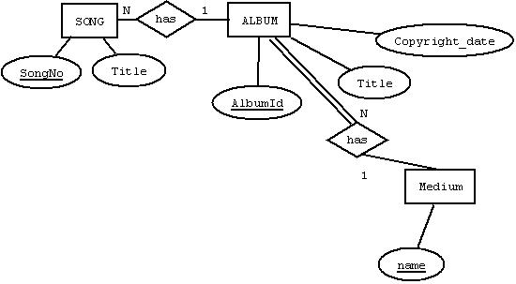
Δεύτερη: Θεωρούμε ότι κάθε τραγούδι έχει ένα μοναδικό κωδικό songNo που αποτελεί και κύριο κλειδί για τον πίνακα που θα αντιστοιχίσουμε στην οντότητα Song.
Στο μοντέλο μπορούμε να αντιστοιχίσουμε για το τραγούδι τον πίνακα:
SONG(albumId, songno, title, …)

Slide 29
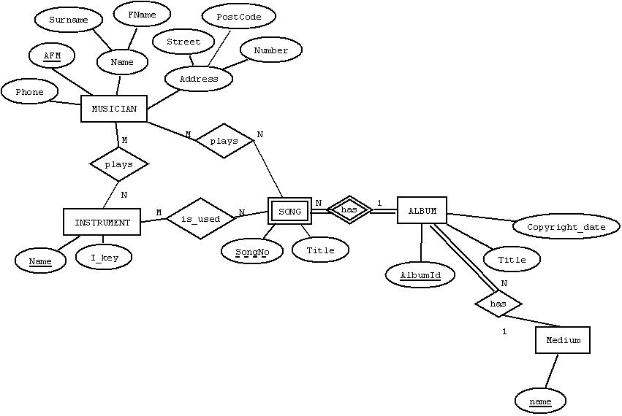
Κάθε μουσικό όργανο χρησιμοποιείται για την εγγραφή ενός ή περισσότερων τραγουδιών και για την εγγραφή ενός τραγουδιού χρησιμοποιούνται ένα ή περισσότερα όργανα.
Στο μοντέλο θεωρούμε ακόμη ότι ένας μουσικός μπορεί να παίζει σε πολλά τραγούδια και σε ένα τραγούδι παίζουν πολλοί μουσικοί.

Slide 30
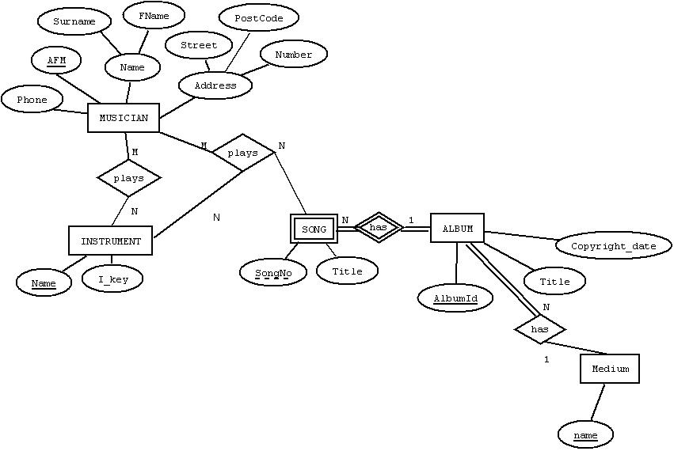
Σε κάθε τραγούδι μπορούν να παίζουν ένας ή περισσότεροι μουσικοί και κάθε μουσικός μπορεί να παίζει για το συγκεκριμένο τραγούδι ένα ή περισσότερα όργανα.
Σημείωση: Ο μουσικός μπορεί να παίζει πολλά μουσικά όργανα σε ένα τραγούδι στην περίπτωση πολυκαναλικής εγγραφής ή σε μία εγγραφή μπορεί, για παράδειγμα, να παίζει ακουστική κιθάρα και φυσαρμόνικα.
Στο μοντέλο σχεδιάσαμε μία τριαδική σχέση Plays τύπου M:N:N.
PLAYS(AFM, Name, Albumid, songNo)

Slide 31
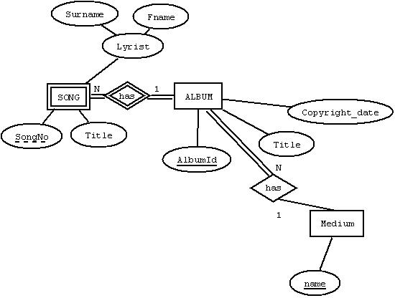
Κάθε τραγούδι έχει ένα τίτλο και ένα στιχουργό. Υποθέτουμε ότι ο στιχουργός δεν ανήκει στους μουσικούς της εταιρείας.

Slide 32
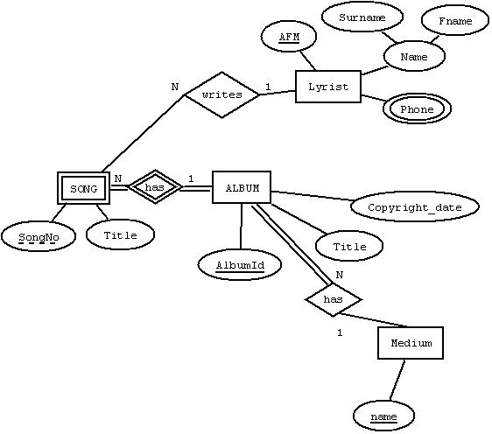
Κάθε συνεργαζόμενος με την εταιρεία στιχουργός έχει μοναδικό ΑΦΜ, έχει όνομα (επώνυμο και όνομα), έχει δηλώσει μία ή περισσότερες διευθύνσεις και ένα ή περισσότερα τηλέφωνα.
LYRIST(AFM, Surname, Name)
LYRIST_PHONES(AFM, phone)
SONG(albumId, songno, title, lyrist_AFM, …)

Slide 33
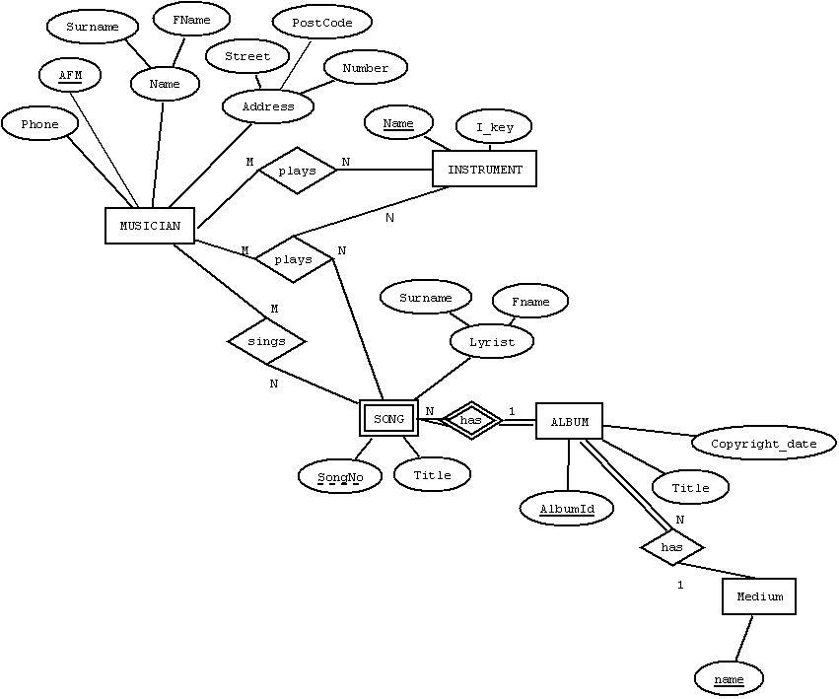
Σε κάθε τραγούδι ενός άλμπουμ μπορεί να τραγουδούν ένας ή περισσότεροι μουσικοί και κάθε μουσικός μπορεί να τραγουδά σε ένα ή περισσότερα τραγούδια ενός άλμπουμ.

Slide 34
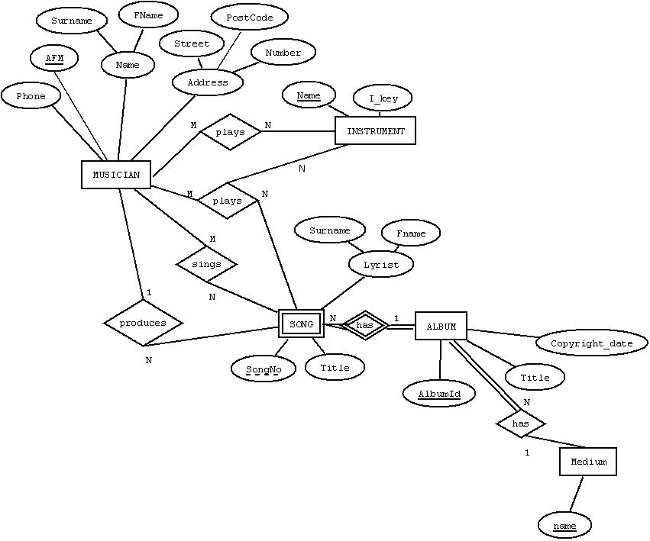
Σε κάθε άλμπουμ υπάρχει ακριβώς ένας μουσικός ως παραγωγός του άλμπουμ. ενδιαφέρει να καταχωρούμε για κάθε τραγούδι και έναν μουσικό παραγωγό.
MUSICIAN(AFM,Surname,Name,Street,ANumber,PostCode,Phone)
INSTRUMENT(Name, I_Key)
MUSICIAN_PLAYS_INSTRUMENT(AFM, I_Name)
ALBUM(AlbumId, Title, Copyright_date, Medium_Name)
SINGS(AFM, AlbumId, SongNo)
SONG(albumID, songNo, title, lyrist_surname, lyrist_name, AFM_producer, …)
PLAYS_SONG(AFMmusician, albumID, songNo, Instrument_name) (τριαδική σχέση plays)

Slide 35
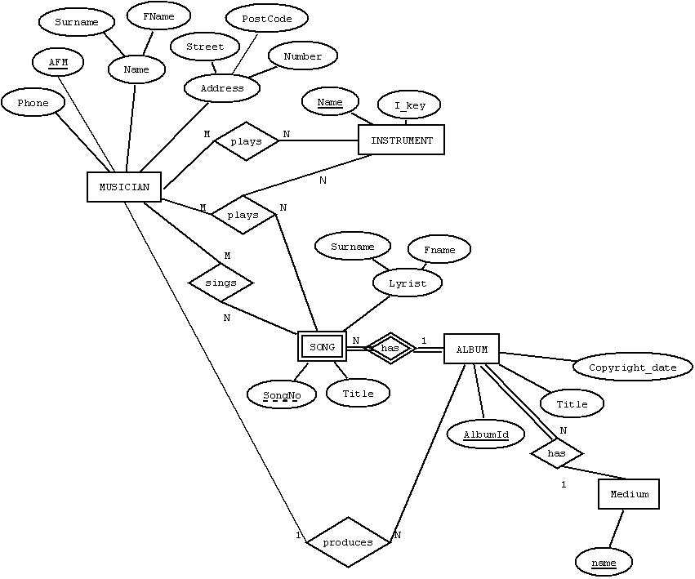
Αν ενδιαφέρει να καταχωρούμε μόνο για κάθε άλμπουμ και όχι για κάθε τραγούδι του έναν μουσικό παραγωγό θα πρέπει να αλλάξουμε τη μοντελοποίηση.
MUSICIAN(AFM, Surname, Name, Street, ANumber, PostCode, Phone)
INSTRUMENT(Name, I_Key)
MUSICIAN_PLAYS_INSTRUMENT(AFM, I_Name)
PLAYS_SONG(AFM, I_Name, AlbumId, SongNo)
ALBUM(AlbumId, Title, Copyright_date, Medium_Name. AFM_Producer)
SONG(AlbumId, SongNo, Title, Lyrist_Surname, Lyrist_Name)
SINGS(AFM, AlbumId, SongNo)

Slide 36
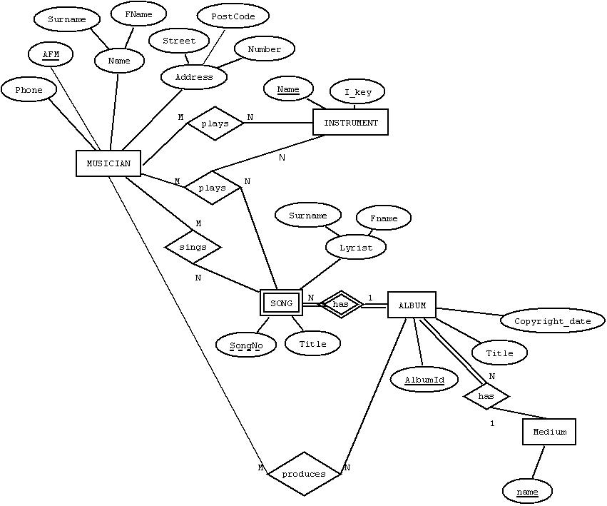
MUSICIAN(AFM, Surname, Name, Street,
ANumber, PostCode, Phone)
INSTRUMENT(Name, I_Key)
MUSICIAN_INSTRUMENT(AFM, I_Name)
PLAYS_SONG(AFM, I_Name, AlbumId, SongNo)
ALBUM(AlbumId, Title, Copyright_date, Medium_Name)
SONG(AlbumId, SongNo, Title, Lyrist_Surname, Lyrist_Name)
SINGS(AFM, AlbumId, SongNo)
PRODUCES(AFM, AlbumId)

Slide 37
Θα μπορούσε να προστεθεί κάποιο στοιχείο για το συνθέτη ενός τραγουδιού. Πρώτη λύση: Διαχείριση του συνθέτη όπως στην περίπτωση του στιχουργού. Δεύτερη λύση: ένας μουσικός μπορεί να είναι συνθέτης ενός ή περισσότερων τραγουδιών και ένα τραγούδι θα μπορούσε να έχει έναν ή περισσότερους συνθέτες.
Αν μουσικοί και στιχουργοί είναι διακριτές οντότητες, δηλαδή ο μουσικός της εταιρείας δε χρησιμοποιείται ως στιχουργός και κάθε στιχουργός δεν είναι μουσικός της εταιρείας θα μπορούσαμε να εισάγουμε IS_A συσχέτιση του τύπου οντότητας PERSON με τους υποτύπους οντότητας ΜΟΥΣΙΚΟΣ, ΣΤΙΧΟΥΡΓΟΣ με επιπρόσθετα χαρακτηριστικά για κάθε μία οντότητα.

Slide 38
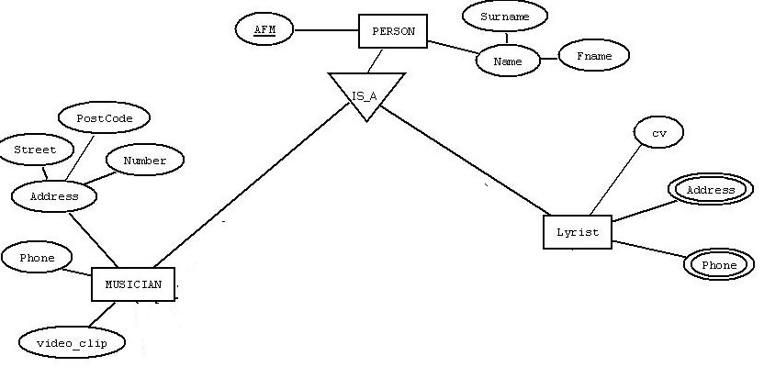

Slide 39
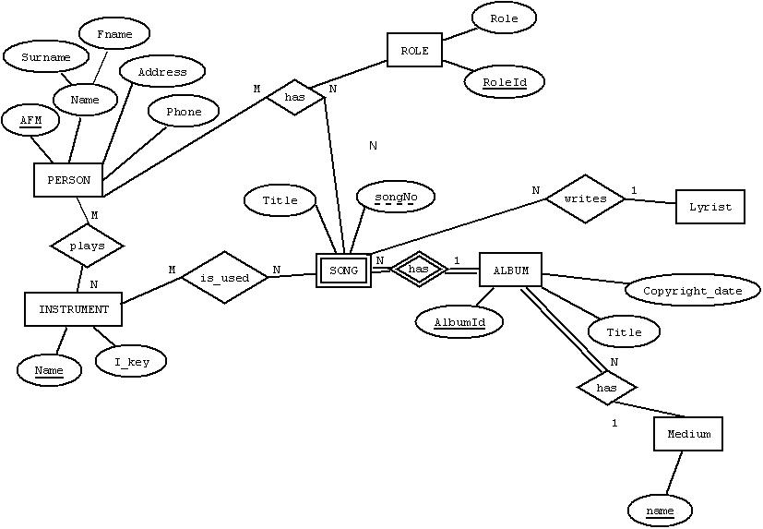
Αν υποθέσουμε ότι οι μουσικοί της εταιρείας και μόνον αυτοί στα άλμπουμ της εταιρείας παίζουν μουσικά όργανα, συνθέτουν τραγούδια, είναι παραγωγοί τραγουδιών, τραγουδούν κ.λπ. θα μπορούσαμε
να χρησιμοποιήσουμε εκτός από την οντότητα ΜΟΥΣΙΚΟΣ και μία οντότητα ΡΟΛΟΣ πχ συνθέτης, στιχουργός, ερμηνευτής κ.λπ. Θα μπορούσαμε ακόμη να χρησιμοποιήσουμε και σαν όνομα της οντότητας ΜΟΥΣΙΚΟΣ τη λέξη PERSON.
HAS(Person_AFM, AlbumID, SongNo, RoleID)

Slide 40
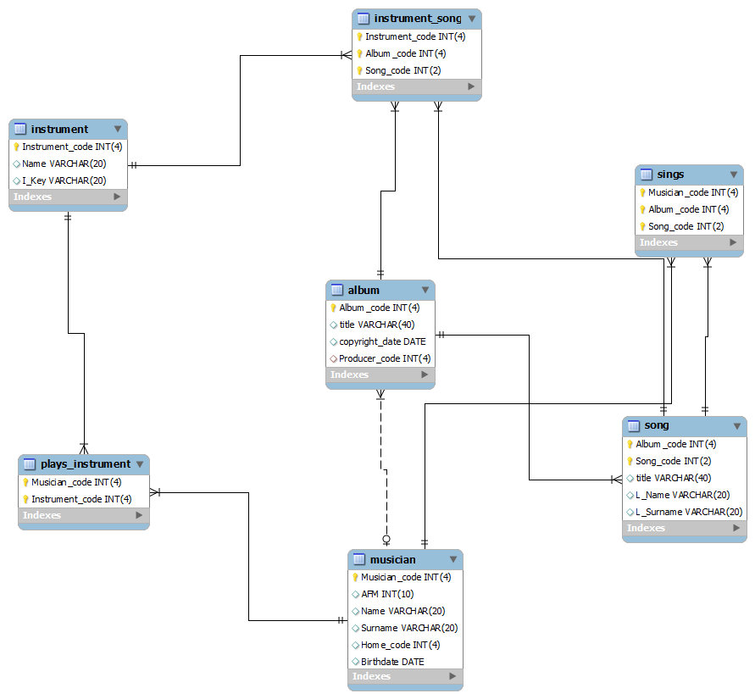
Βάση δεδομένων για πιλοτική επιχειρησιακή εφαρμογή

Slide 41
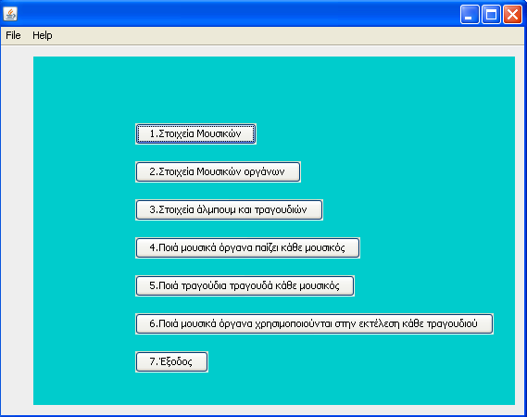
Εφαρμογή διαχείρισης
Εφαρμογή διαχείρισης (χρήση Netbeans, java και mysql).
Η εφαρμογή αποτελείται από μια φόρμα (jframe) και 7 κουμπιά (JButton) τα οποία αντιπροσωπεύουν και τις 7 επιλογές που έχει ο χρήστης.

Slide 42
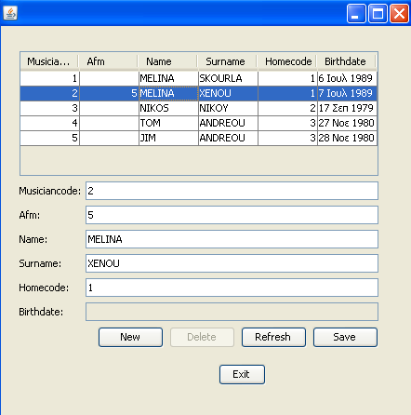
Με το πάτημα του παραπάνω κουμπιού ο χρήστης έχει τη δυνατότητα της προβολής των στοιχείων όλων των μουσικών.

Slide 43
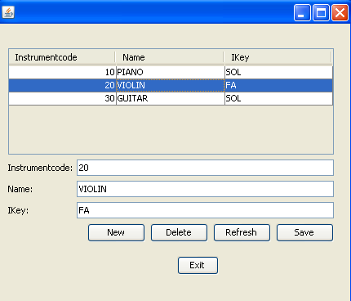
Με το πάτημα του παραπάνω κουμπιού ο χρήστης έχει τη δυνατότητα της προβολής των στοιχείων όλων των μουσικών οργάνων.

Slide 44
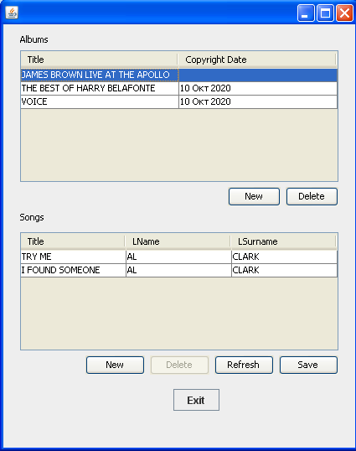
Σε αυτήν τη φόρμα έχουμε τη δυνατότητα να επιλέξουμε τον τίτλο ενός album και να εμφανιστούν τα αντίστοιχα τραγούδια που ανήκουν στο album

Slide 45
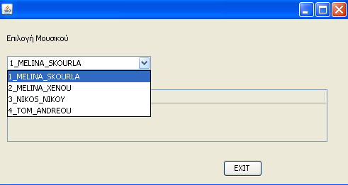
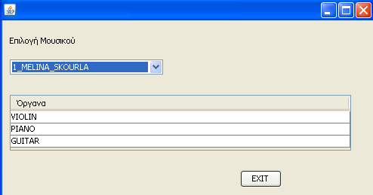
Σε αυτήν τη φόρμα έχουμε τη δυνατότητα να επιλέγουμε έναν τραγουδιστή και να εμφανίζονται τα μουσικά όργανα που παίζει.

Slide 46
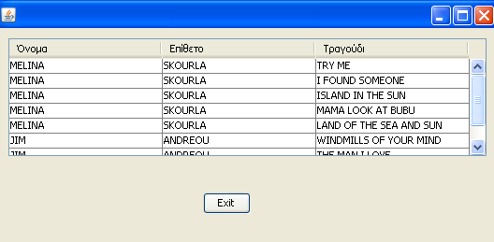
Με το πάτημα του παραπάνω κουμπιού ο χρήστης έχει τη δυνατότητα να δει τα τραγούδια που τραγουδά κάθε μουσικός.

Slide 47
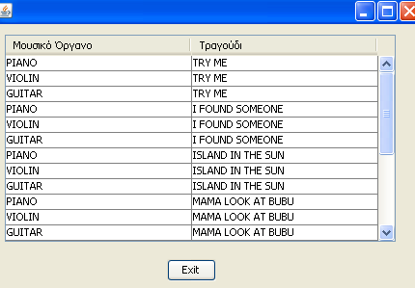
Με αυτήν την επιλογή ο χρήστης έχει τη δυνατότητα να δει τα μουσικά όργανα τα οποία συμμετέχουν στην εκτέλεση κάθε τραγουδιού.

Slide 48
Τέλος Ενότητας
Ευχαριστίες
Στη Μελίνα Σκουρλά για τη βοήθειά της στην υλοποίηση του συστήματος και στο περιεχόμενο της διάλεξης!

Slide 49
Σημειώματα

Slide 50
Σημείωμα Αναφοράς
Copyright Τεχνολογικό Εκπαιδευτικό Ίδρυμα Αθήνας, Χρήστος Σκουρλάς 2014. Χρήστος Σκουρλάς. «Βάσεις Δεδομένων ΙΙ. Ενότητα 7: Μελέτη περίπτωσης: Η εταιρεία Music Corner». Έκδοση: 1.0. Αθήνα 2014. Διαθέσιμο από τη δικτυακή διεύθυνση: ocp.teiath.gr.

Slide 51
Σημείωμα Αδειοδότησης
Το παρόν υλικό διατίθεται με τους όρους της άδειας χρήσης Creative Commons Αναφορά, Μη Εμπορική Χρήση Παρόμοια Διανομή 4.0 [1] ή μεταγενέστερη, Διεθνής Έκδοση. Εξαιρούνται τα αυτοτελή έργα τρίτων π.χ. φωτογραφίες, διαγράμματα κ.λ.π., τα οποία εμπεριέχονται σε αυτό και τα οποία αναφέρονται μαζί με τους όρους χρήσης τους στο «Σημείωμα Χρήσης Έργων Τρίτων».
[1] http://creativecommons.org/licenses/by-nc-sa/4.0/
Ως Μη Εμπορική ορίζεται η χρήση:
που δεν περιλαμβάνει άμεσο ή έμμεσο οικονομικό όφελος από την χρήση του έργου, για το διανομέα του έργου και αδειοδόχο
που δεν περιλαμβάνει οικονομική συναλλαγή ως προϋπόθεση για τη χρήση ή πρόσβαση στο έργο
που δεν προσπορίζει στο διανομέα του έργου και αδειοδόχο έμμεσο οικονομικό όφελος (π.χ. διαφημίσεις) από την προβολή του έργου σε διαδικτυακό τόπο
Ο δικαιούχος μπορεί να παρέχει στον αδειοδόχο ξεχωριστή άδεια να χρησιμοποιεί το έργο για εμπορική χρήση, εφόσον αυτό του ζητηθεί.

Slide 52
Διατήρηση Σημειωμάτων
Οποιαδήποτε αναπαραγωγή ή διασκευή του υλικού θα πρέπει να συμπεριλαμβάνει:
το Σημείωμα Αναφοράς
το Σημείωμα Αδειοδότησης
τη δήλωση Διατήρησης Σημειωμάτων
το Σημείωμα Χρήσης Έργων Τρίτων (εφόσον υπάρχει)
μαζί με τους συνοδευόμενους υπερσυνδέσμους.

Slide 53
Χρηματοδότηση
Το παρόν εκπαιδευτικό υλικό έχει αναπτυχθεί στo πλαίσιo του εκπαιδευτικού έργου του διδάσκοντα.
Το έργο «Ανοικτά Ακαδημαϊκά Μαθήματα στο ΤΕΙ Αθήνας» έχει χρηματοδοτήσει μόνο την αναδιαμόρφωση του εκπαιδευτικού υλικού.
Το έργο υλοποιείται στο πλαίσιο του Επιχειρησιακού Προγράμματος «Εκπαίδευση και Δια Βίου Μάθηση» και συγχρηματοδοτείται από την Ευρωπαϊκή Ένωση (Ευρωπαϊκό Κοινωνικό Ταμείο) και από εθνικούς πόρους.

